Slide 1


Universidad Autónoma del Estado de México
Facultad de Economía
Diapositivas
UNIDAD 3 : REGIONALIZACIÓN EN MÉXICO Y EL ESTADO DE MÉXICO
Programa Educativo: Licenciatura en Economía
Unidad de Aprendizaje: Desarrollo Regional
Créditos Institucionales : 10
CLAVE: L43053
Dr. Oscar Manuel Rodríguez Pichardo
Notes:
Se presentan la información requerida que permite la correcta identificación de la diapositivas de la unidad 3 Regionalización en México y el Estado de México de la asignatura «Desarrollo Regional».

Slide 2

PRESENTACIÓN
Este material de exposición se presenta de acuerdo a los temas a desarrollar de la unidad tres “La Regionalización en México y el Estado de México” de la asignatura: Desarrollo regional.
Con el objetivo de que el alumno ubique los instrumentos del desarrollo regional y así comprenda las razones del desarrollo en el Estado de México, en busca de aptitudes para analizar el complejo sistema de relaciones económicas, sociales y políticas entre los agentes del desarrollo regional, y conocer el comportamiento de la unidad regional, procurando la equidad y un equilibrio social
Notes:
Se hace mención del objetivo de la elaboración del presente material, el cual, tiene como función principal despertar el interés del alumno sobre la regionalización en México y el Estado de México que esta inscrito en la unidad de aprendizaje de Desarrollo Regional.

Slide 3
UNIDAD III. Regionalización en México y en el Estado de México
3.1 Conceptos básicos
3.2 Regionalización en México
3.3 Regionalización en el Estado de México
Notes:
Se presenta el contenido de la unidad numero tres, de la la asignatura: Desarrollo Regional

Slide 4



3.1 CONCEPTOS BÁSICOS
Notes:
Se presentan conceptos básicos para que el alumno pueda comprender el tema de Regionalización en México y en el Estado de México.

Slide 5
ESPACIO
Humanos
Interacción
Medio
Notes:
Es importante considerar la diferencia entre espacio y territorio. Es por eso que a partir de está diapositiva y la que le sigue, abordaremos estos conceptos.
Como primer término, tenemos que el Espacio es el lugar en donde los seres humanos se desenvuelven y a la vez interactúan con el medio que los rodea. Así, el espacio puede caracterizarse en: espacio natural, humanizado, agrario, industrial o urbano. Cada uno con connotaciones especificas que se van aclarando en la exposición.

Slide 6
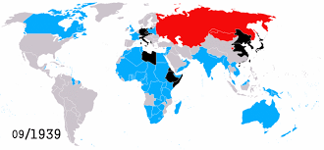
TERRITORIO
Relaciones verticales
Sociedad y
Medio físico
Organización
Económica
Demográfica
Política
Relaciones horizontales
Diversos subterritorios
Notes:
Cuando nos referimos al territorio, no se habla únicamente del espacio natural, sino que se incluyen aspectos de relaciones sociales, políticos y económicos. Se dan una serie de ejemplos para su correcta comprensión.

Slide 7

REGIONALIZACIÓN
División de un territorio en áreas menores
Características comunes
Herramienta metodológica
Planeación
Notes:
Se presenta el concepto de regionalización, la cual consiste en dividir un territorio áreas menores con características comunes. Se explica su utilidad como instrumento de diagnostico y para la toma de decisiones . Se habla de los tipos de regionalización que se pueden conformar.
Además, la regionalización puede ser utilizada como herramienta metodológica para la Planeación.

Slide 8

La Regionalización como herramienta geográfica
Conocimiento del Estado y Tendencias territoriales
Escalas Espaciales:
Regional y Local
Ambiental social y económico
Notes:
Se explica que la regionalización puede ser vista como una herramienta geográfica y es útil para conocer el espacio en aspectos como: ambiental, social , económico y conocer tendencias territoriales, creando o proponiendo escalas espaciales.

Slide 9



Críterios para la Regionalización
Básico
Constituir una unidad geográfica y socioeconómica
Producir un crecimiento autosostenido
Y no de dependencia exclusiva al núcleo central
Notes:
Se presenta el criterio básico para la regionalización. El objetivo es construir una unidad geográfica con características socioeconómicas para que los territorios puedan lograr un crecimiento auto sostenido y que éste no sea dependiente del núcleo central. Este proceso es resultado de la evolución metodológica de esta técnica, de ser puramente geográfica a caracterizar construcciones sociales y económicas .

Slide 10
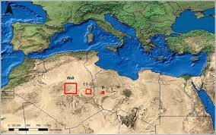
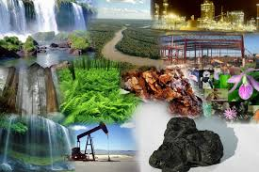

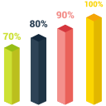

Criterios para la Regionalización
Recursos naturales y Humanos
Ingresos
Organización de la Comunidad
Polos de Crecimiento
Superficie y Población
Notes:
Se muestran otros criterios de Regionalización, los cuales estarán en función del objetivo que persiga el investigador. Se pueden realizar cuantas regionalizaciones se deseen, cumpliendo diversos objetivos y definiendo perfectamente las variables a utilizar.

Slide 11

3.2 Regionalización
en México
Notes:
Comienza el tema: Regionalización en México. Se hará referencia a las diferentes metodologías de regionalización aplicadas en México.

Slide 12

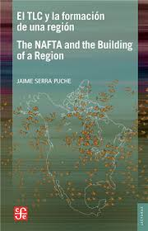
Region Eonómica y Globalización
1990 Apertura Comercia
América del Norte
Estados Unidos
México
Canadá
Notes:
Se explica la formación de una región comercial derivada de la globalización .
Desde principios de los años noventa, la nueva estructura económica fomentaba la apertura comercial. México firmó un Tratado de Libre Comercio con el objetivo de diversificar la producción y exportar productos hacia Estados Unidos y Canadá. Bajo este contexto, se establece la región comercial que incluye intercambios comerciales entre estos tres países.

Slide 13
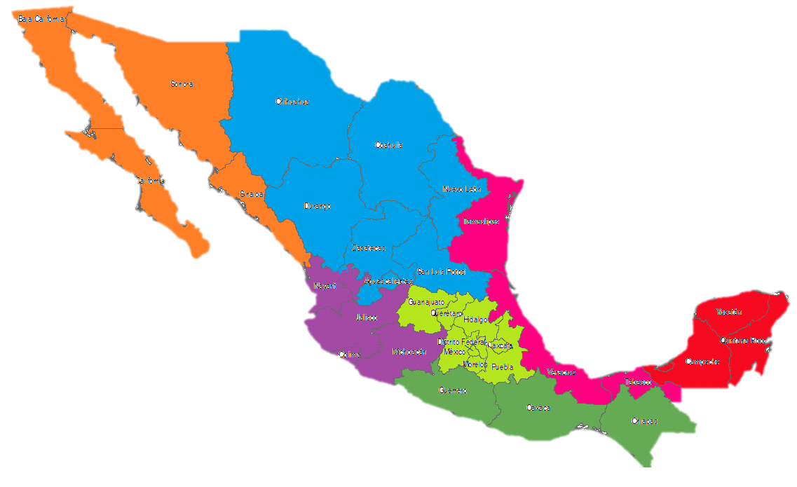
Regiones de México
Región del Norte
Región
del Golfo
Región del Noroeste
Región
Central.
Región del Occidente
Región de la
Península de Yucatán
Región del Sur.
Notes:
Las Regiones socioeconómicas se forman por agrupaciones de diferentes entidades o estados que conforman el territorio mexicano. Se consideran tres aspectos en que los territorios son similares: físicos, culturales, económicos. Se presentan las primeras agrupaciones regionales con características especificas.

Slide 14
Principales actividades económicas Región Norte
Agricultura
Manzana, durazno, nuez, algodón, trigo, maíz, uva,
frijol y chile seco
Ganadería
Bovino, ovino, caprino y porcino
Explotación Forestal
Se explota el pino y el roble para la obtención de
madera y de celulosa.
Minería
Plomo, carbón, bario, oro, plata, hierro, zinc, mármol, cuarzo y calcio
Industria
Siderúrgica, papelera, alimenticia, del vidrio, cervecera,
aceitera, maderera, del calzado
Notes:
Se muestran las principales características de la Región Norte, siendo esta región la principal zona minera del país , con fuerte presencia ganadera .

Slide 15
Principales actividades económicas Región Noroeste
Agricultura
Trigo, algodón, jitomate, arroz, tabaco, uva y naranja
Ganadería
Bovino, ovino, caprino y porcino
Pesca
Atún, sardina, ostión, camarón y abulón,
Minería
Oro, plomo, zinc, hierro, fósforo y magnesio.
Industria
Empacado y congelado de productos del mar; empacado y deshidratado de frutas y legumbres; cervecera, despepitadoras de algodón y maquiladoras
Notes:
Se muestran las principales características de la Región Noroeste. Esta zona es predominante en pesca y extracción de sal.

Slide 16
Principales actividades económicas Región Occidente
Agricultura
Maíz, sorgo, agave tequilero, mango, aguacate,
plátano, coco, frijol, papaya, limón, caña de azúcar, tamarindo y guayaba
Ganadería
Bovino, caprino, porcino y caballar
Pesca
Esta actividad es mínima y de autoconsumo; se captura pescado
blanco, tiburón, charal, bagre y tiburón
Minería
Cuenta con yacimientos de hierro, oro, plata, plomo y azufre.
Industria
Textil, del calzado, petroquímica, del papel, tequilera, azucarera, alimenticia y peletera
Notes:
Se muestran las principales características de la Región Occidente. Con fuerte presencia agrícola, minera e industrial.

Slide 17
Principales actividades económicas Región Central
Agricultura
Maíz, frijol, café, alfalfa, tomate, mango, durazno,
fresa, sorgo, trigo, pera, caña de azúcar y varias legumbres
Ganadería
Se cría ganado bovino, porcino, ovino y avícola
Explotación forestal
Se aprovecha el pino, el roble verde y el oyamel, para
la producción de madera
Minería
Se extrae oro, plata, mercurio, cobre, fluoruro y sulfuro.
Industria
Minera, textil, alimentaria, autotransporte, metalmecánica, ensamblajes de vagones del metro,
automotriz, petroquímica, del calzado, cementera, maderera, maquinaria agrícola, hulera, aceitera
Notes:
La región central se le considera como una de las más importantes productoras de aves de corral.

Slide 18
Principales actividades económicas
Región Golfo
Agricultura
Se obtiene maíz, caña de azúcar, naranja, plátano, tabaco, alfalfa, jitomate, ajonjolí, café, algodón, henequén, limón, arroz y cacao
Ganadería
En Veracruz principalmente se realiza la actividad ganadera:
se cría ganado bovino y caballo
Pesca
Se obtienen: robalo, ostión, guachinango, sardina y camarón
Minería
Área petrolífera
Notes:
Esa región, junto con la franja costera de Campeche, corresponde al área petrolífera de nuestro país, es decir, zonas donde existen importantes yacimientos de petróleo y abundancia de recursos naturales.

Slide 19
Principales actividades económicas Región Sur
Ganadería
Bovino, caprino, porcino
Pesca
Se obtiene camarón, atún, ostión, robalo y guachinango. Esta actividad tiene más importancia en Oaxaca que en los otros estados
Industria
Hay actividad industrial, pero es escasa y no representativa para la economía regional.
Agricultura
Café, caña de azúcar, ajonjolí, algodón, maíz, plátano,
pina, cacao, tabaco y henequén
Notes:
Se presentan las principales actividades económicas de la Región Sur. La agricultura , la ganadería y la pesca son las principales actividades de esta región . También abundan los recursos naturales pero se carece de infraestructura económica importante.

Slide 20
Principales actividades económicas Región Península de Yucatán
Agricultura
Maíz, caña de azúcar , algodón, frijol, calabazas, chiles.
Ganadería
Bovino, caprino, porcino.
Pesca
Huachinango, pulpo, langosta, tiburón
Industria
Industria henequera, industria salinera, industria de la construcción
Notes:
Se presentan las principales actividades económicas de la Región Península de Yucatán. Principalmente la agricultura, ganadería, pesca e industria henequenera.

Slide 21

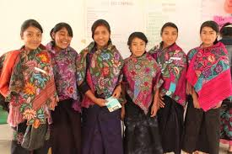
Grado de Desarrollo Económico del país
NORTE
SURESTE
Notes:
Se explica que de acuerdo a la localización territorial, el grado de desarrollo económico de las regiones del norte del país es mayor que las del sureste ya que en estas últimas se concentra gran parte de la población indígena de México aunado a amplios espacios de marginación y pobreza.

Slide 22
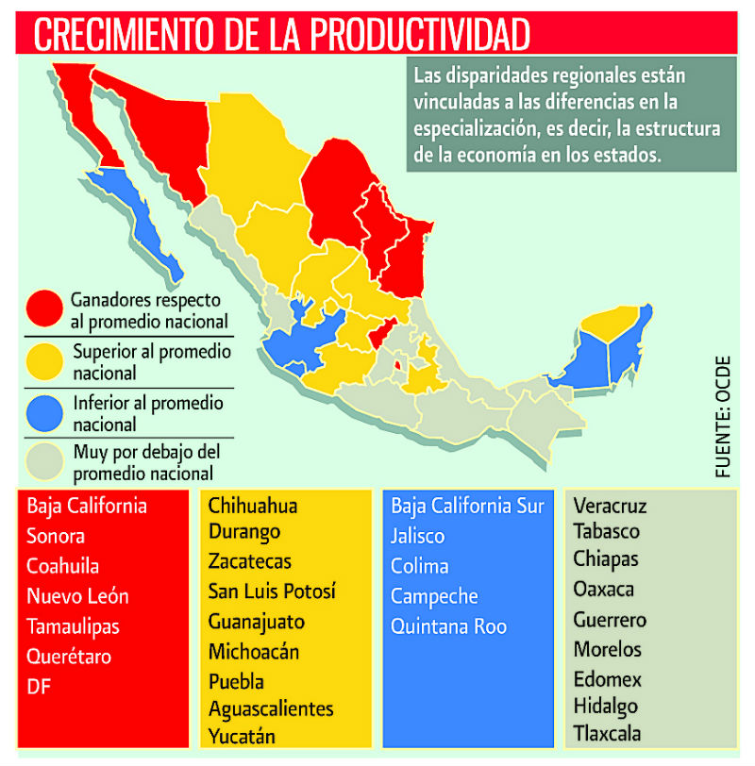
Notes:
Con el contenido de esta diapositiva, podemos comprobar como la parte norte del país tiene una mayor productividad que la parte sur. Esto coincide con la localización, las características de la población en esos territorios y al grado de especialización. Se establecen las características básicas que sustentan las disparidades regionales.

Slide 23
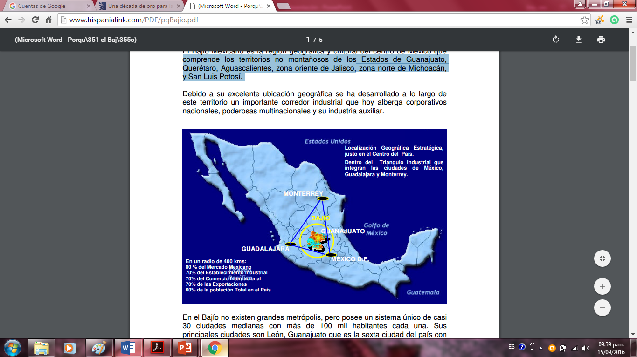
La Región del Bajío
Notes:
Se presentan las características de la Región del Bajío; región que ha tenido un importante crecimiento y desarrollo en los últimos años y se ha visto beneficiada por la apertura económica y globalización.
Comprende los territorios no montañosos de los Estados de Guanajuato, Querétaro, Aguascalientes, zona oriente de Jalisco, zona norte de Michoacán, y San Luis Potosí.

Slide 24

La Región Bajío
Corredor Industrial
Corporativos Nacionales
Multinacionales
Industrias
Notes:
Se explica que gracias a la ubicación, está Región ha logrado atraer grandes cantidades de inversión y así aglomerar corporativos nacionales, multinacionales e industrias.

Slide 25
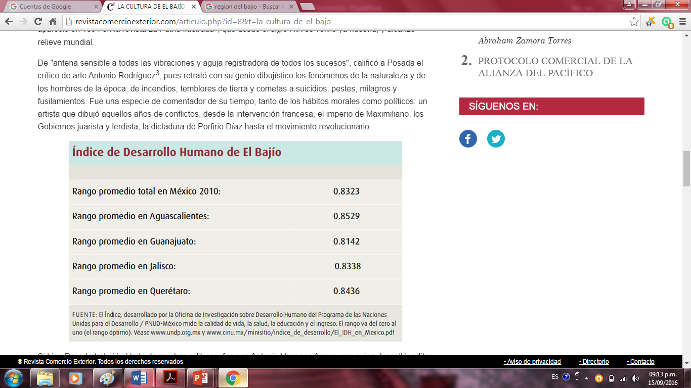

Región del Bajío
Convergencia de:
Desarrollo económico
Urbano y
Social
Notes:
Se explica que la convergencia de estos tres factores, favorece un alto nivel de calidad de vida en esta Región y que se encuentra por encima del promedio en México.

Slide 26
Región del Bajío
Fuente: Colín, M. (25 de Junio de 2015). Una década de oro para la economía del Bajío. Obtenido de El Financiero: http://www.elfinanciero.com.mx/bajio/una-decada-de-oro-para-la-economia-del-bajio.html
Notes:
Se muestra como la Inversión extranjera ha impulsado la actividad industrial y el PIB de la región a tasas superiores al promedio nacional.

Slide 27
Región del Bajío
Notes:
Se muestra gráficamente como la Región ha atraído mayor inversión a los territorios que la conforman en un porcentaje superior a la inversión extranjera nacional. Es una de las regiones mas dinámicas de México actualmente.
Se concluye el tema de regionalización en México.

Slide 28
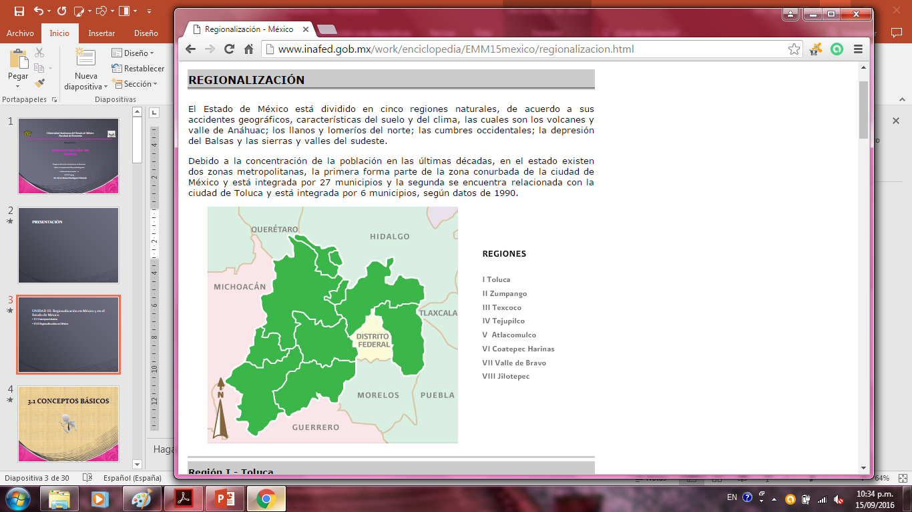
3.3 Regionalización en el Estado de México
Notes:
Comienza el tema de Regionalización en el Estado de México

Slide 29
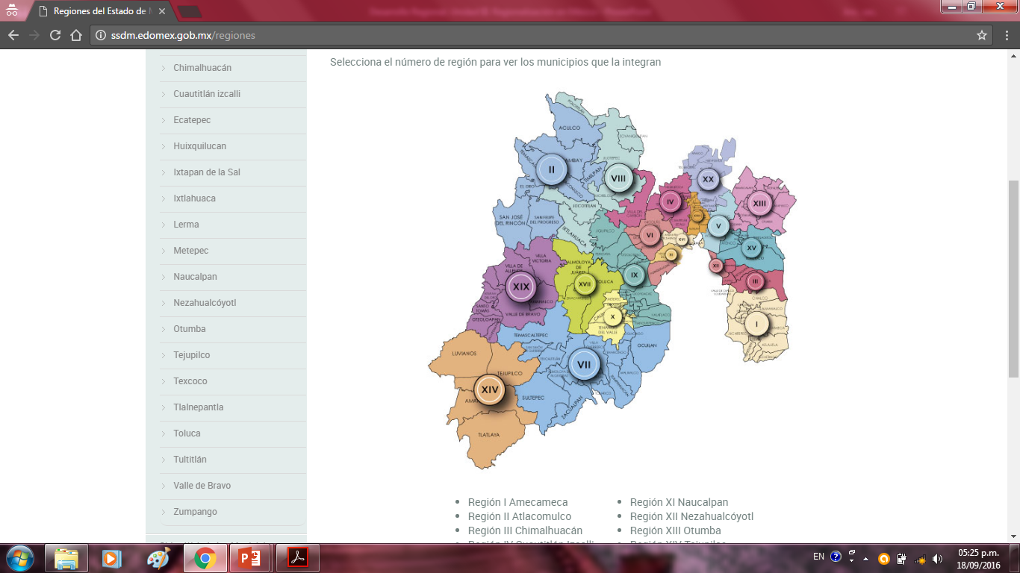
Región I Amecameca
Región II Atlacomulco
Región III Chimalhuacán
Región IV Cuautitlán Izcalli
Región V Ecatepec
Región VI Huixquilucan
Región VII Ixtapan de de Sal
Región VIII Ixtlahuaca
Región IX Lerma
Región X Metepec
Región XI Naucalpan
Región XII Nezahualcóyotl
Región XIII Otumba
Región XIV Tejupilco
Región XV Texcoco
Región XVI Tlalnepantla
Región XVII Toluca
Región XVIII Tultitlán
Región XIX Valle de Bravo
Región XX Zumpango
REGIONES DEL ESTADO DE MÉXCICO
Notes:
Se muestran las regiones socioeconómicas del Estado de México, que fueron agrupadas en función de sus características geográficas demográficas y económicas . Se hace una explicación de cuales fueron las argumentaciones metodológicas para su regionalización, que papel juegan en la toma de decisiones de política regional .

Slide 30
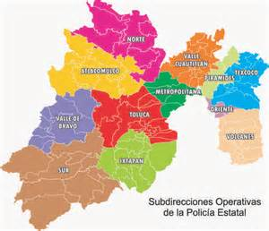
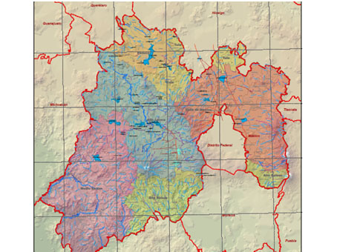
REGIONES DEL ESTADO DE MÉXCICO
Notes:
Se muestran que existen regionalizaciones en otros ámbito del Estado de México. El mapa muestra una regionalización desarrollada para aspectos de seguridad en donde se establecen las bases operativas e la policía estatal . Asimismo se presenta otro tipo de regionalización con características hidrológicas Se hace una explicación de cuales fueron las argumentaciones metodológicas para su regionalización, que papel juegan estas segmentaciones en la toma de decisiones de política regional.

Slide 31
CONCLUSIONES
La regionalización como herramienta de planificación ayuda a tomar decisiones y optimizar los recursos tanto físicos como naturales para así, poder alcanzar un crecimiento y desarrollo al interior de cada uno de los territorios.
Este crecimiento y desarrollo regional dependerán en gran parte por la ubicación territorial y las condiciones internas que puedan favorecer la atracción de inversión.
El caso de la Región del Bajío, es reflejo de la incorporación de tecnologías , acumulación de capital y del procesos de industrialización. Además, las relaciones económicas, políticas y sociales han tenido un papel muy importante para detonar el crecimiento de dicha región.
Notes:
Se presentan las conclusiones generales de lo expuesto en este material.

Slide 32
REFERENCIAS
Abelleyra, A., & Ochoa Sandy, G. (s.f.). La cultura de el bajío. Obtenido de http://revistacomercioexterior.com/articulo.php?id=8&t=la-cultura-de-el-bajo
Ciencias Sociales. (s.f.). Regiones de México. Obtenido de http://conevyt.org.mx/colaboracion/colabora/objetivos/libros_pdf/sso1_u3lecc2.pdf
Colín, M. (25 de Junio de 2015). Una década de oro para la economía del Bajío. Obtenido de El Financiero: http://www.elfinanciero.com.mx/bajio/una-decada-de-oro-para-la-economia-del-bajio.html
Organización de los Estados Américanos. (s.f.). Criterios y antecedentes de la Regionalización. Obtenido de http://www.oas.org/USDE/publications/Unit/oea34s/ch135.htm
Piña, D. (s.f.). Defiición de Espacio Geográfico y territorio. Obtenido de http://es.slideshare.net/DennisPL/espacio-geogrfico-y-territorio
Regionalización. (s.f.). Obtenido de http://www.conabio.gob.mx/conocimiento/regionalizacion/doctos/regionalizacion.html
Regionalización Socio-Económica. (s.f.). Obtenido de ECOMAP: http://www.eweb.unex.es/eweb/gic_eccomap/?RESULTADOS:Regionalizaci%F3n_Socio-Econ%F3mica
René, P.-M. (18 de Julio de 2014). OCDE sugiere presupuestos multianuales para desarrollo.
Obtenido de http://www.24-horas.mx/ocde-sugiere-presupuestos-multianuales-para-desarrollo/
Regiones del Estado de México. Obtenido de:
http://ssdm.edomex.gob.mx/regiones
Notes:
Se presentan las fuentes de información.

